Slide 1
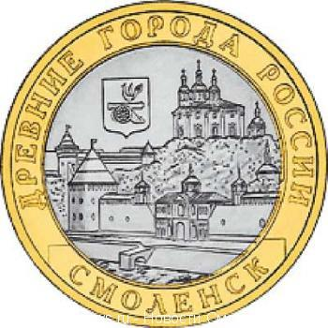
Смоленск – древнейший город России

Slide 2
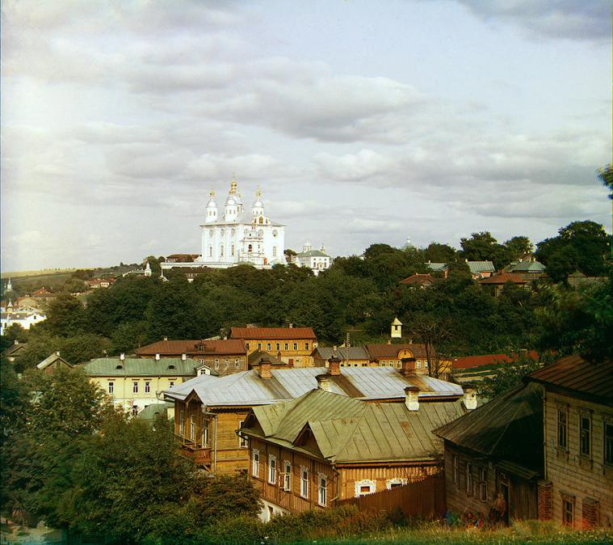
Алексей Бодренков
«Смоленск»

Slide 3
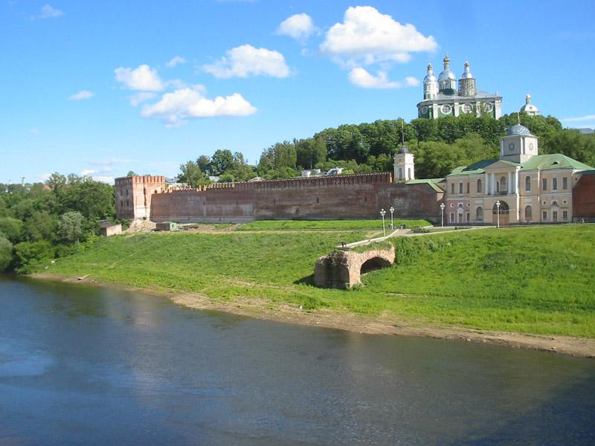
Когда еще не было русской державы,
Дымились леса на заре.
И прежде чем встали московские главы,
Смоленск возвели на Днепре.

Slide 4
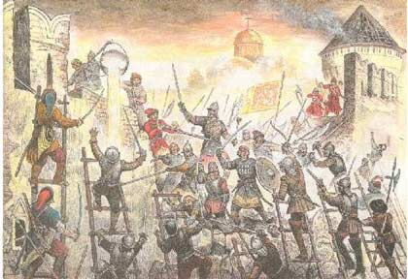
Не раз и не два заслонял он собою
Просторы великой страны.
И прежде чем быть Бородинскому бою,
Был бой у Смоленской стены.

Slide 5
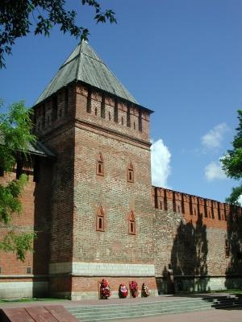
От каждого камня здесь мужеством веет
Дней наших и дней старины.
И если ты хочешь быть духом сильнее,
Побудь у Смоленской стены.

Slide 6
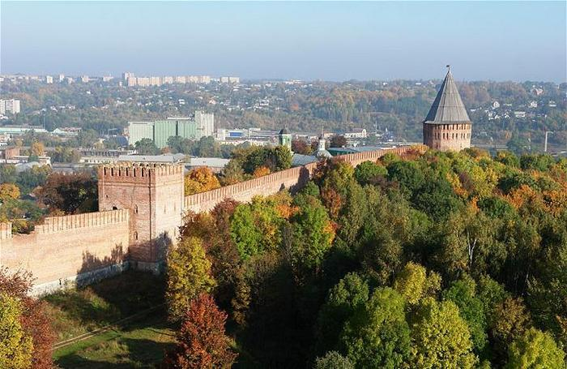
Как первый солдат на границе России,
Наш город, смотрящий вперед.
И сила его - это Родины сила,
А силу ту множит народ.

Slide 7
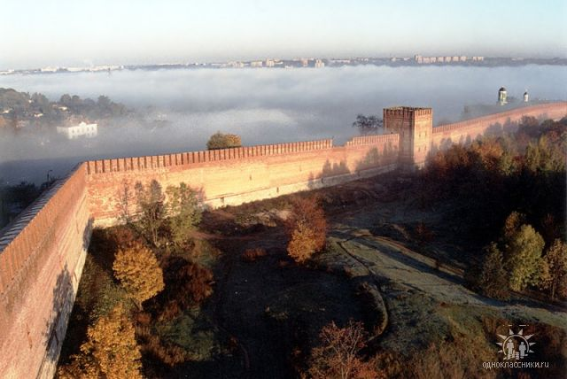
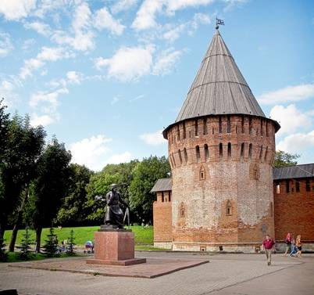
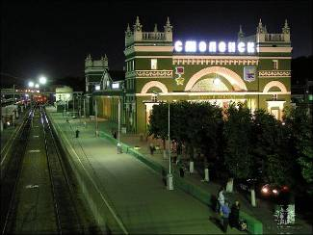

Slide 8
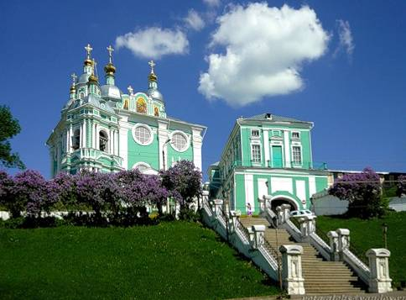
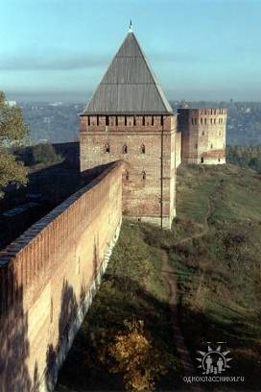
Смоленск, что в имени твоём? – ненастье Священным трепетом причастья, Разволновавшее сердца, Ну, и, конечно же, отрада Души и наслажденье взгляда: Холмы, овраги без конца.

Slide 9
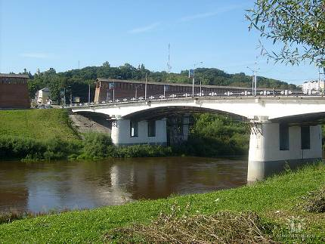
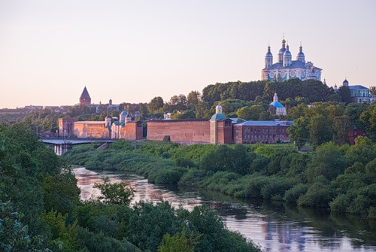

Slide 10
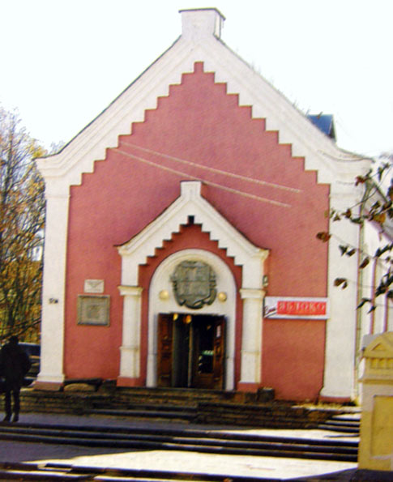
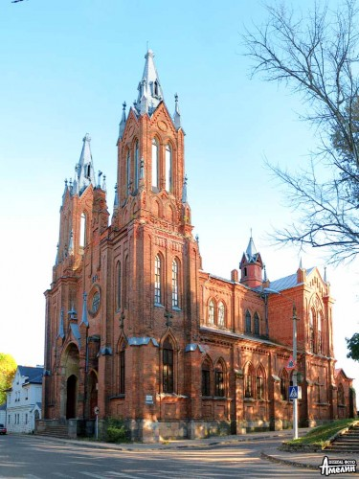
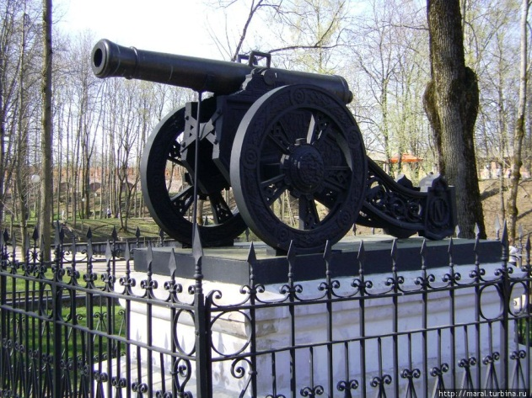

Slide 11
Памятник Фёдору Коню

Slide 12
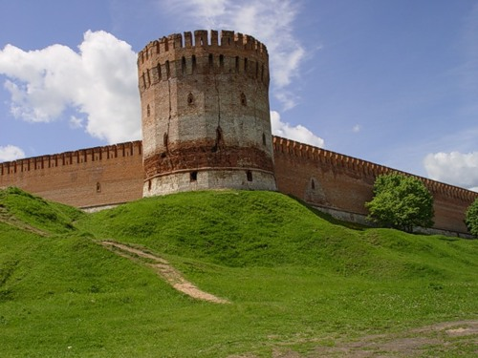
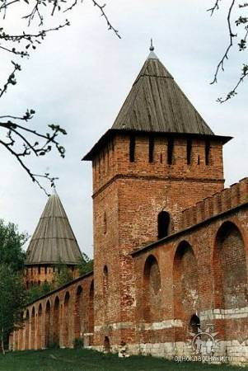
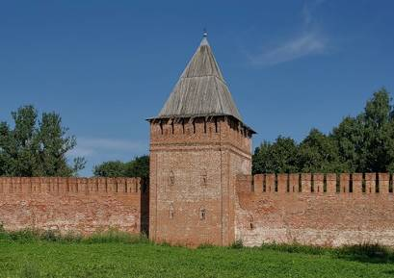

Slide 13
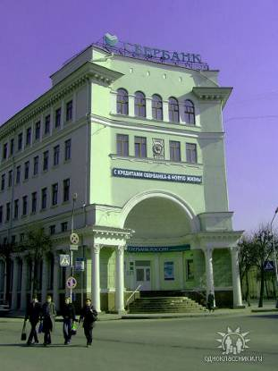
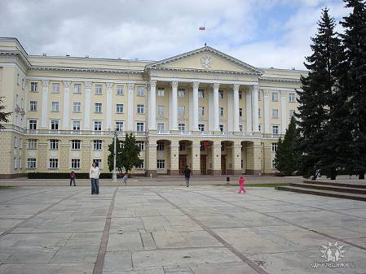
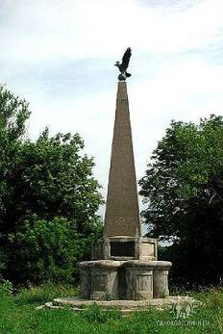
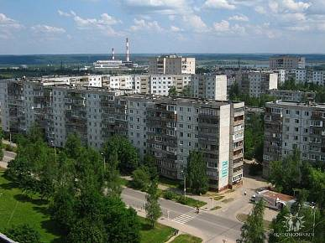

Slide 14
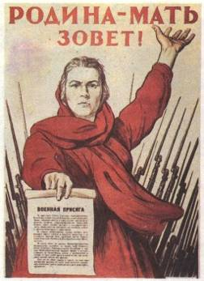
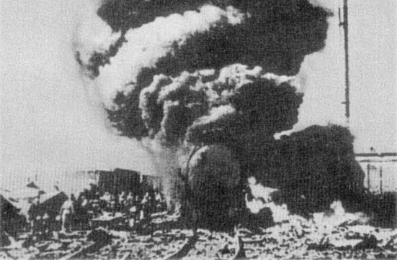
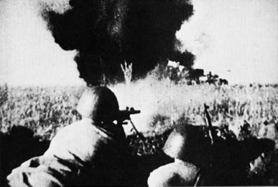
22 июня 1941 года
Всё было раздавлено, скомкано, смято
Внезапно нахлынувшим горем – войной.

Slide 15
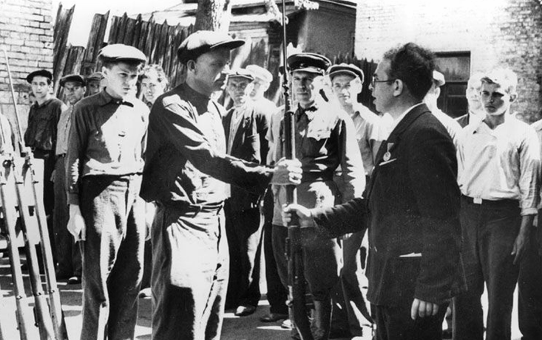
В эти грозные дни сотни смолян вступали в народное ополчение, добровольцами уходили на фронт

Slide 16
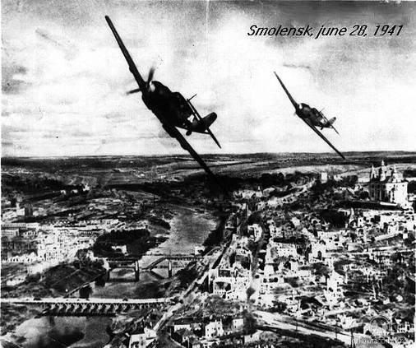
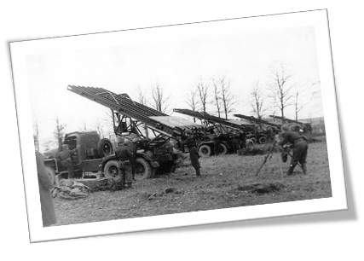
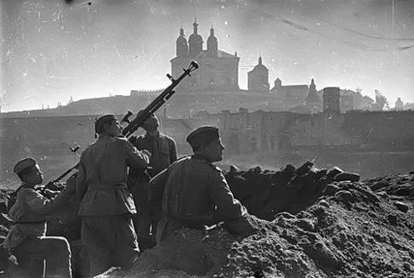

Slide 17
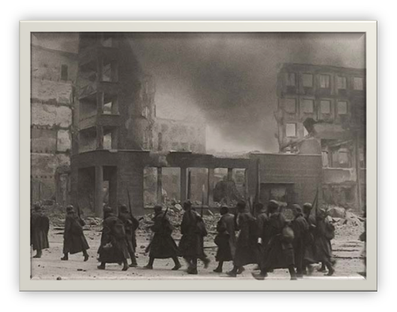
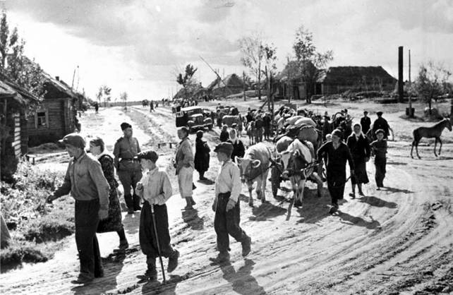
Воины и мирное население покидают город

Slide 18
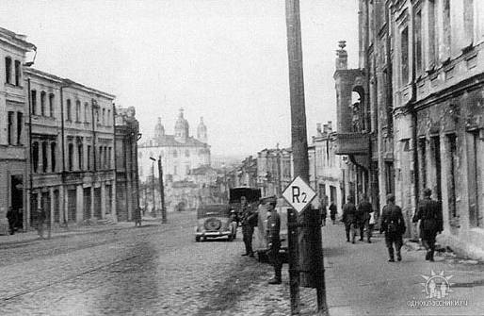
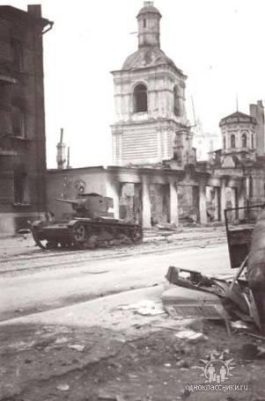
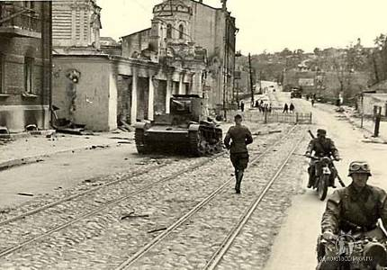
Оккупация
Фашисты в городе

Slide 19
Я видел груды битого стекла, Я видел горы каменных развалин... Здесь городская улица была, И нет ее: здесь немцы побывали. А.Т.Твардовский

Slide 20
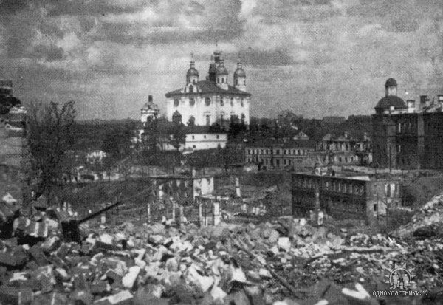
Я видел все, что видеть мне пришлось, Что враг терзал без всяких сожалений... Но ни на миг ему не удалось Тебя, Смоленск, поставить на колени.
А.Т.Твардовский

Slide 21
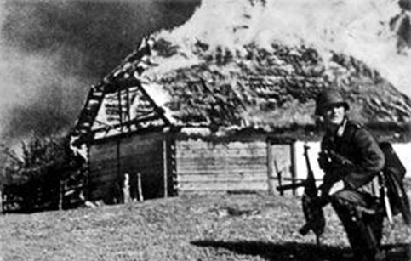
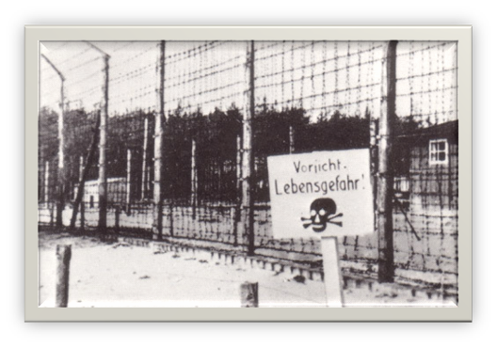
Фашисты разрушили 12 городов, 5 рабочих поселков, 3 районных центра. Сотни деревень были стерты с лица земли.
Немцы уничтожили 151319 мирных жителей, 230137 военнопленных, 164630 человек угнали в Германию на каторжные работы. Были сожжены вместе с жителями 20 деревень области.

Slide 22
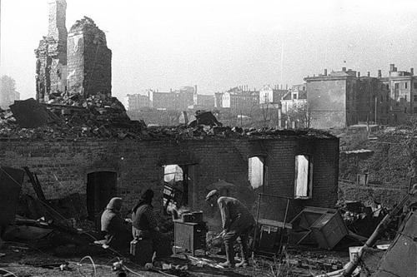
Пустырь угрюмый и безводный,
Где у развалин ветер злой
В глаза швыряется холодной
Кирпичной пылью и золой.
А.Т.Твардовский

Slide 23
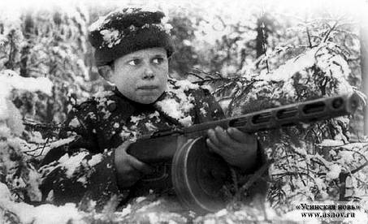
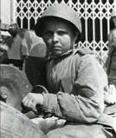
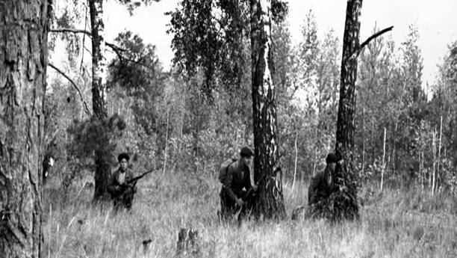

Slide 24
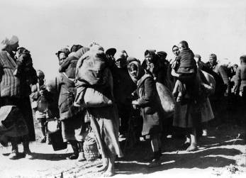
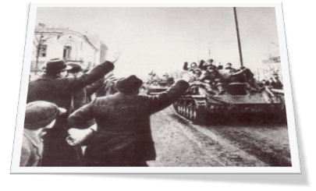
25 сентября 1943 года жители Смоленска
возвращаются в свой разрушенный город
Город встречает победителей

Slide 25
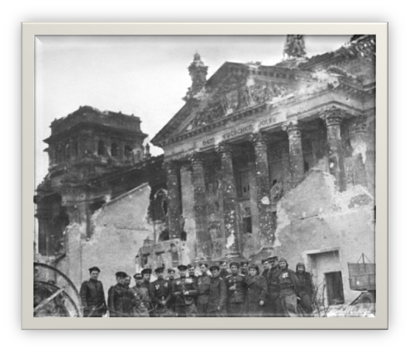
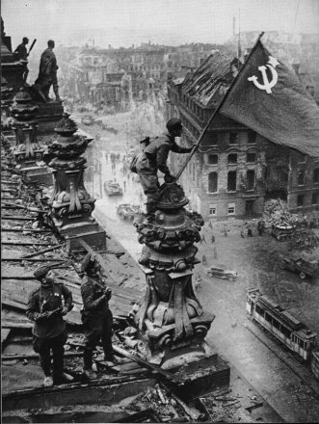
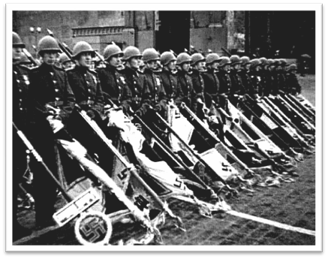

Slide 26
Обелиск
Штык
Установлен в честь воинов, героически сражавшихся с фашистскими захватчиками за город в июне 1941года

Slide 27
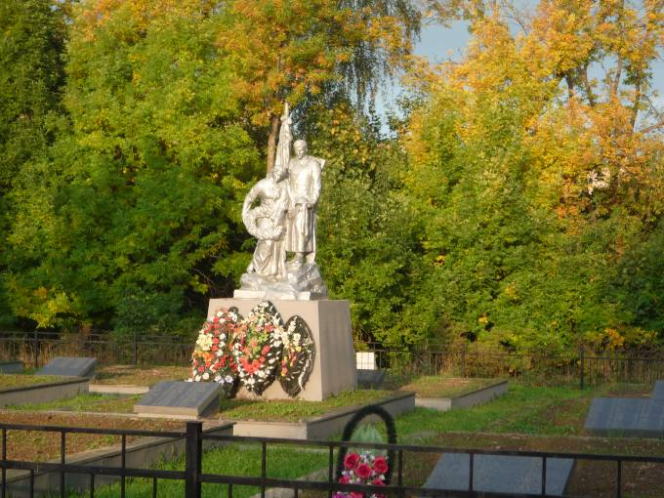
Братское кладбище на Покровке

Slide 28
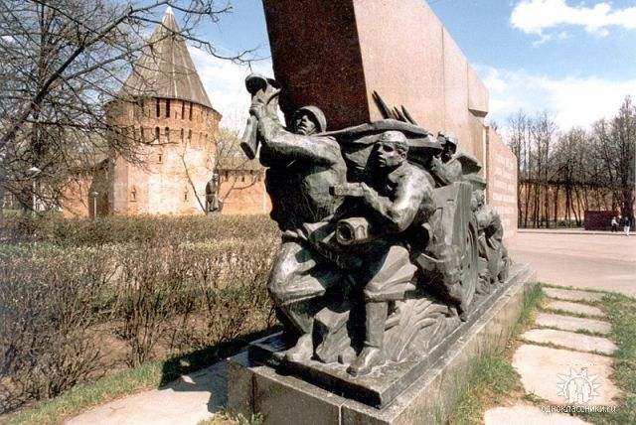
Мемориальный знак
Защитникам города в войне 1941- 1945г.г.

Slide 29
Памятный знак
Танк Т-34
Установлен в ознаменование тяжёлых боёв за Смоленск в июне 1941 и сентябре 1943г.г.

Slide 30
Курган Бессмертия
На этом месте в течение лета и осени 1942 года фашисты расстреляли более 3000 человек

Slide 31
Памятник-надгробие
Скорбящая Мать

Slide 32
Мемориал памяти жертв имени полка «Нормандия-Неман»
Самое большое в городе братское кладбище. Здесь покоятся останки около 60тыс.воинов. За сутки здесь умирало 250-300 человек.

Slide 33
Памятник партизану
В.Куриленко
Его именем назван партизанский отряд.
Владимиру Куриленко посмертно присвоено звание Героя Советского Союза.

Slide 34
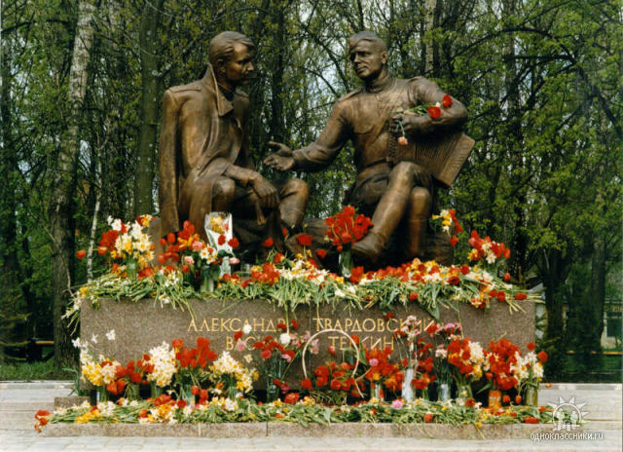
Памятник А.Т.Твардовскому
и Василию Тёркину

Slide 35
Музей Великой Отечественной
войны

Slide 36
Сквер памяти героев
41 плита - 41 могила
Здесь захоронены
4 Героя Советского Союза
Бюст Героя Советского Союза
М.А.Егорова

Slide 37
Товарищ, помни: здесь погребены
Твоей Отчизны верные сыны,
Что за неё не пожалели жизни.
Они свой долг исполнили сполна,
Прочти и повтори их имена.
И, как они, учись служить Отчизне.
Вечный огонь

Slide 38
Прошёл ты чрез пожарищ дым, Чрез боль, разруху, слёзы, униженье, И жизнью – подвигом своим – Снискал России уваженье.
Награды города-героя:
Орден Великой Отечественной войны
1 степени,
Орден Ленина,
Звезда города-героя

Slide 39
Благодарим
за
внимание!

